Slide 1

KVM과
Docker Swarm을 이용한
PaaS Platform구축
KVM과
Docker Swarm을 이용한
PaaS Platform 구축
Project Aloe
Team “Aloe”
천인우
이해성
민형기
조형순

Slide 2
Contents
프로젝트 배경 및 목표
프로젝트 진행 과정
기본 구성도
주요기능 소개
시연영상
마치며

Slide 3
1
1
01
Project Aloe : PaaS Platform
프로젝트 배경 및 목표

Slide 4
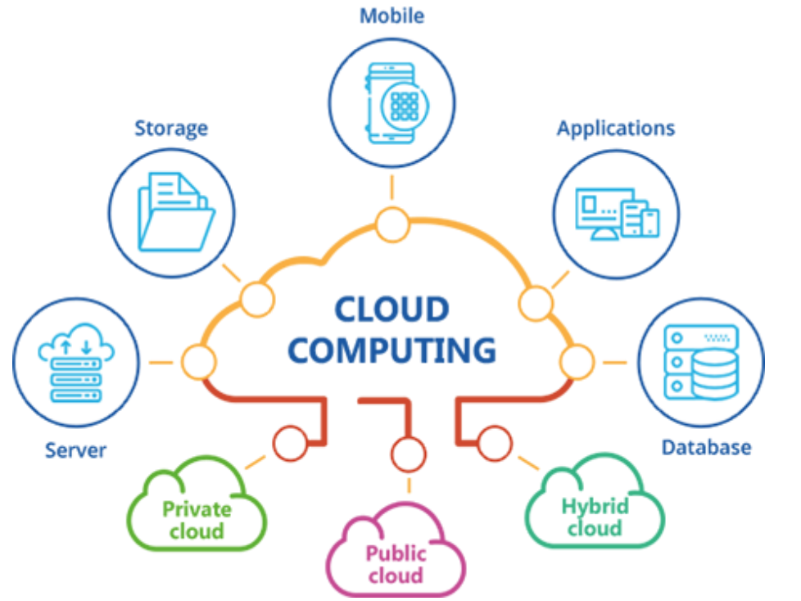
1
01 프로젝트 배경 및 목표
프로젝트 배경
SW 개발에서는 민첩하고 완성도 높은 제품을 만들어내는 것이 중요하게 여겨지고 있다.
이에 따라 인프라 및 기타 개발지원도구들을 포함한 PaaS 형태 필요
인프라를 유지하고 운영하는 데 별도의 인력이 소요되지 않고
하드웨어 및 소프트웨어 인프라 관리에 드는 비용을 절약 필요
제공된 인프라의 모니터링 할 수 있는 기능 필요

Slide 5
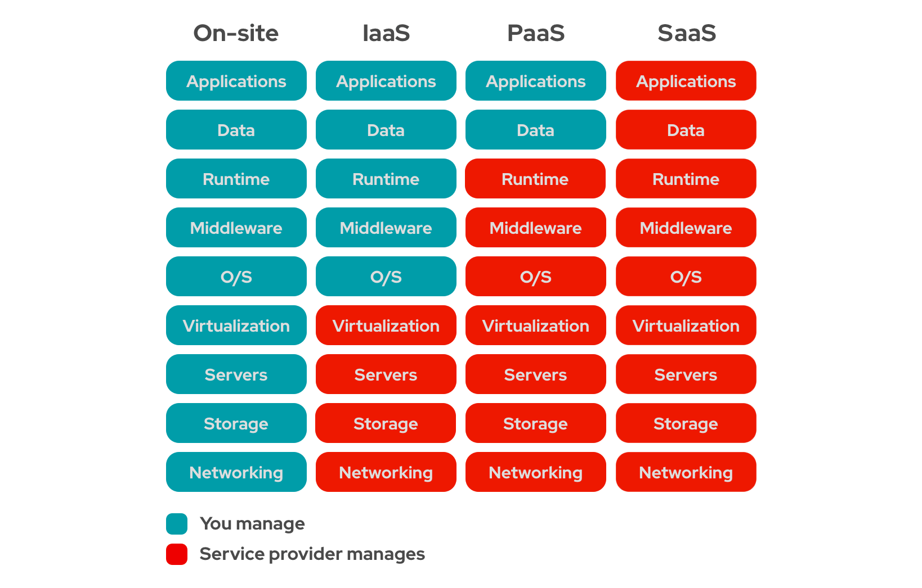
1
01 프로젝트 배경 및 목표
프로젝트 배경
PaaS?
PaaS (Platform-as-a-service)
하드웨어 및 애플리케이션 소프트웨어 플랫폼이
제3사를 통해 제공되는 클라우드 컴퓨팅 형식
사용자에게 OS나 하드웨어 네트워크 등이 이미 설정된 상태로 제공
서비스를 개발 할 수 있는 안정적인 환경(Platform)과
그 환경을 이용하는 응용 프로그램을
개발 할 수 있는 API까지 제공하는 형태

Slide 6

1
01 프로젝트 배경 및 목표
프로젝트 목표
프로젝트 목표
한국정보교육원의 클라우드 기반 PaaS 인프라 환경 구축
사용자의 요구 스펙에 따라 가상화 기반의 웹 서비스 생성
생성된 웹 서비스 상태 또는 리소스 모니터링 가능
외부로부터 불법적인 접근에 따른 신속한 대응이 가능한 환경 구현
httpd와 PHP로 구축된 웹 서버로 사용자에게 PaaS 서비스를 제공

Slide 7
2
2
02
Project Aloe : PaaS Platform
프로젝트 진행 과정

Slide 8
2
02 프로젝트 진행 과정
프로젝트 팀 구성
[프로젝트 팀 구성 및 역할]
◾전체 인원 4명
훈련생 | 역할
천인우 | 전체 프로젝트 총괄 쉘스크립트 작성 및 PhP 프로그래밍
이해성 | DB 생성 및 권한 설정 작업 Docker Stack YML파일 작성 모니터링 페이지 설정
민형기 | Docker Stack YML파일 작성 Html 웹페이지 작성 및 조정 기본 인프라 구성
조형순 | Html 웹페이지 작성

Slide 9
2
02 프로젝트 진행 과정
진행 기간
구분 | 기간 | 활동
프로젝트 선정 및 기획 | 4/16(금)~4/17(토) | 자료분석 및 선정 기획안 작성 시스템, 네트워크 설계 전체 토폴로지 작성
네트워크 인프라 구축 | 4/18(일)~4/19(월) | GUI 설치 후 KVM을 설치 인스턴스 생성 및 웹서버 구축 DB구축 후 웹서버와의 연동 Kvm을 통해 인스턴스 를 생성 | 협약기업 데이터 협조
Back-end 구축 | 4/20(화)~4/25(일) | Ansible 기능 구현 Shell in a Box 기능 구현 쉘 프로그래밍 작성 프로메테우스 그라파나 를 통한 모니터링 기능 구현 yml 파일을 통해 각 인스턴스에 컨테이너를 배포 mod_security를 설치하여 웹서버에 우회공격이 들어오는 것을 차단기능 구현
Front-end 구축 | 4/26(월)~4/27(화) | php와 html을 이용하여 웹사이트 페이지 구현 | 팀별 중간보고 실시
최종 작동 확인 및 수정 | 4/27(화) | 오류수정 최적화
총 개발기간 | 12일 4/16(금)~4/27(화) | - | -

Slide 10
3
3
03
Project Aloe : PaaS Platform
기본 구상도

Slide 11
3
03 기본 구상도
프로젝트 준비
사용 프로그램
사용 프로그램
1. Vmware Workstation 16 - 가상화 환경에서 서버를 구축
2. PuTTY(SuperPuTTy) – SSH 및 Telnet접속 용도
3. Notepad++ - 웹서버의 Index.html파일 작성
사용 이미지
CentOS-7-x86_64-DVD-2009.iso
2. Virt-bulider를 이용한 Centos 7 클라우드 이미지

Slide 12
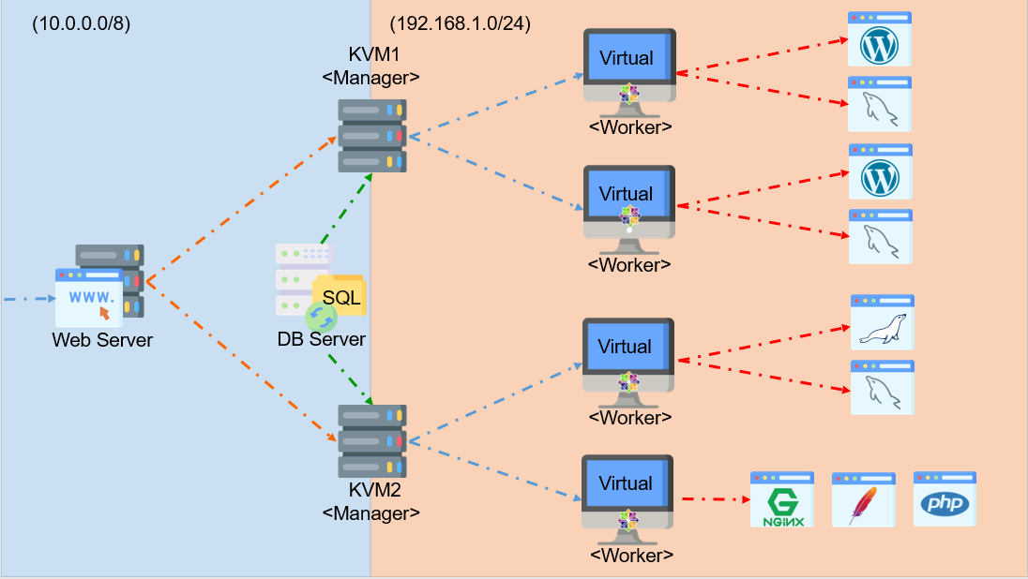
3
03 기본 구상도
기본 토폴로지 구성
토폴로지 구성도
토폴로지 구성
각 KVM과 인스턴스들은
Docker Swarm을 통해 Cluster 구성
서비스는 KVM인스턴스 위에
Docker Container를 올려서 제공하는 방식
KVM1에서는 WordPress 서비스를 제공
KVM2에서는 RDS(DB) 서비스 및 Web서비스를 제공

Slide 13
3
03 기본 구상도
기본 인프라 구성
서버 별 역할 및 기능
KVM1,KVM2
-서비스 생성시 인스턴스를 생성
-각 KVM들은 생성된 인스턴스들과 클러스터를 구축함
-매니저로 설정되며 각 인스턴스에 Yml파일을 통해 컨테이너 배포
-Grafana, Prometheus를 통해 인스턴스와 DB 상태 모니터링
-Ansible을 통해 연결된 인스턴스들에 전체 명령 가능
2. DB
-유저의 가입정보 및 서비스 목록을 저장
-저장된 정보를 통해 웹서비스에서 서비스 생성/삭제, 유저 관리 등에 사용함
-KVM1,2와 Web에서만 접속이 가능함
3. Web
-Html과 PHP를 통해 웹 서비스를 제공
-SSHpass를 통해 각 KVM에게 명령 전달
-mod_security를 통해 비 허가된 접근을 차단함

Slide 14
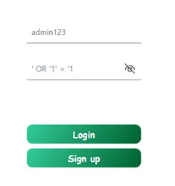
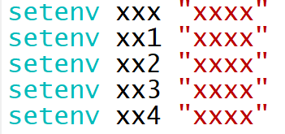


3
03 기본 구상도
기본 인프라 구성
서버 별 역할 및 기능
기타 기능 설명
<httpd.conf 파일에서 환경변수 선언 예시>
<PHP에서 환경변수 사용 예시>
Db정보와 kvm1,2의 IP, Root Password는
모두 환경변수로 불러오도록 설정
만약 페이지의 코드가 누출되더라도
서버의 주요정보들이 빠져나가지 않기 위함
Web서버에는 Mod_security가 설치되어
“//”, “\/”, “.”, “%00” 등
우회 공격용 스트링을 제거
POST로 한글 문자열 전송을 막는 문제 발생
> active_role 의 40번파일 37번라인 ARGS룰을 주석처리

Slide 15
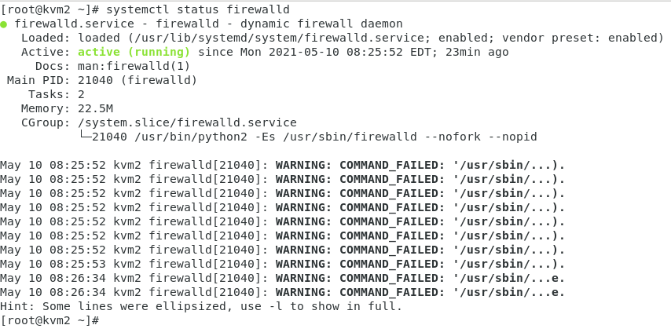
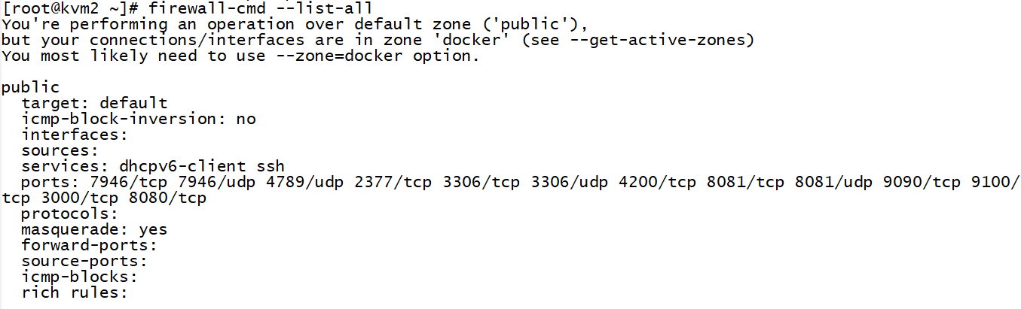
3
03 기본 구상도
기본 인프라 구성
서버 별 역할 및 기능
기타 기능 설명
서비스를 생성시에 자동적으로 쉘 스크립트를 통해서 내부IP와 Port Forward 될 IP를 할당하게 되며
랜덤한포트가 인스턴스와 연결되고 해당 포트를 Port Forward하여 외부에서 접근하는 방식
모든 서버는 firewalld가 작동되고있으며, 필요한 포트만 열어주어 사용함
(인스턴스는 꺼진 상태로 설정)

Slide 16
3
03 기본 구상도
기본 인프라 구성
KVM 1, KVM2
KVM1
-서버 스펙-
Name : KVM1
CPU : 2,3 (VT-X/EPT, AMD-V/RVI 활성화)
RAM : 16G(16384) DISK : 50G, 추가 디스크 100G
OS : Centos 7
Image : CentOS-7-x86_64-DVD-2009.iso
Interface : Bridge, Host-only (VMnet1)
IP : 10.1.1.11/8, 192.168.1.11/24
주요 설치 패키지
KVM, Docker, Docker-Compose
-가상화 환경 구성
Grafana, Prometheus
-모니터링 페이지 구성
Ansible, Expect
-Ansible 환경 구성
KVM2
-서버 스펙-
Name : KVM2
CPU : 2,3 (VT-X/EPT, AMD-V/RVI 활성화)
RAM : 16G(16384) DISK : 50G, 추가 디스크 100G
OS : Centos 7
Image : CentOS-7-x86_64-DVD-2009.iso
Interface : Bridge, Host-only (VMnet1)
IP : 10.1.1.12/8, 192.168.1.12/24
주요 설치 패키지
KVM, Docker, Docker-Compose
-가상화 환경 구성
Grafana, Prometheus
-모니터링 페이지 구성
Ansible, Expect
-Ansible 환경 구성

Slide 17
3
03 기본 구상도
기본 인프라 구성
Web, DB 서버
Web
-서버 스펙-
Name : Web
CPU : 2,3
RAM : 4G(4096) DISK : 20G
OS : Centos 7
Image : CentOS-7-x86_64-DVD-2009.iso
Interface : Bridge
IP : 10.1.1.5/8
주요 설치 패키지
Httpd, PHP
-웹서비스 제공
SSHPass
-서비스 생성을 위한 쉘스크립트 실행
Mod_Security
-Web방화벽 구축
DB
-서버 스펙-
Name : DB
CPU : 2,1
RAM : 2G(2048) DISK : 150G
OS : Centos 7
Image : CentOS-7-x86_64-DVD-2009.iso
Interface : Bridge
IP : 10.1.1.4/8
주요 설치 패키지
MariaDB 10.4.1.8
-DB환경 제공
Mysql_Exporter
-모니터링 페이지에 DB 리소스 전송

Slide 18
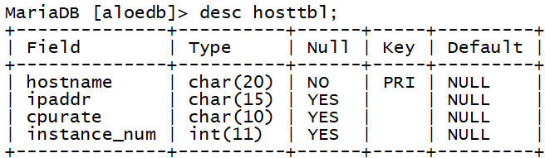
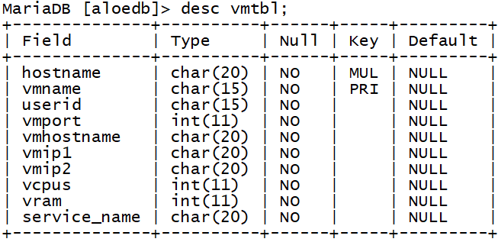
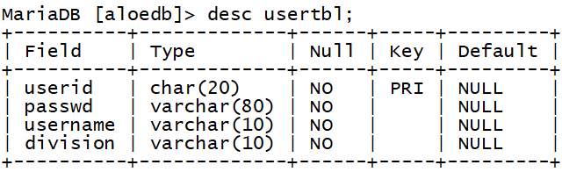
3
03 기본 구상도
기본 인프라 구성
DB table 구성
Hosttbl
KVM1,2 에 대한 정보가 담겨있는 테이블
Vmtbl
가상 인스턴스에 대한 스펙이 담겨있는 테이블
Usertbl
사용자의 정보가 담겨져 있는 테이블

Slide 19
4
4
04
Project Aloe : PaaS Platform
주요 기능 소개

Slide 20
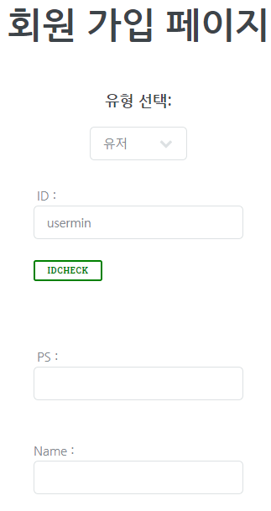
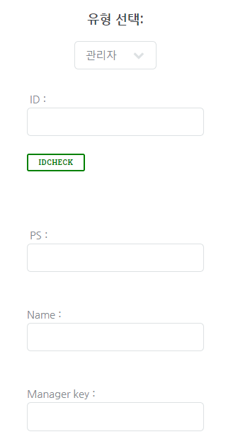
4
04 주요기능 소개
회원가입 페이지
회원 가입 방식
회원 가입시 두개의 유저 유형 중 하나를 선택
유저는 ID 중복체크 후에 바로 가입 가능
매니저는 웹서버에 저장된 KEY값을 입력해야만 가입 가능
(해당 KEY값은 환경변수를 이용함)
Httpd.conf 파일에 저장된 환경변수를
PHP의 Getenv함수를 통해 불러와서 사용함

Slide 21
4
04 주요기능 소개
회원가입 페이지
ID 중복 체크 방식
signuppage.php
idcheck.php
ID 중복 체크 용 FORM
사용자가 입력한 ID를 받아서 전송
DB에 중복된 ID가 있는지 확인 후 signupage.php 로 다시 전송
중복된 경우 ID에 null값을 전송
실제 회원가입 정보 전송 Form
-input 박스-
ID - hidden
Select - hidden
Password - password
name - text
signup.php
ID 값이 null이 아닌지 확인 후
회원가입 정보 DB에 등록

Slide 22
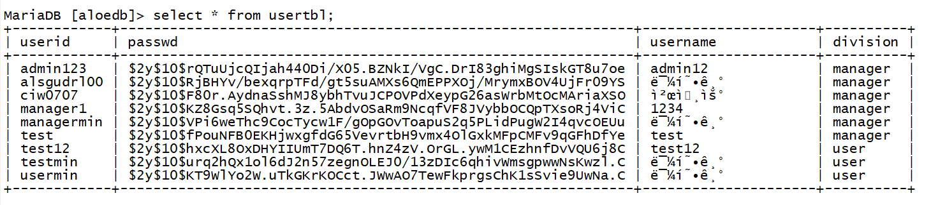
4
04 주요기능 소개
회원가입 페이지
비밀번호 암호화
signup.php
signuppage.php
POST
PHP의
Password hash함수를 통해
패스워드 암호화
MySQLi_query
password
DB
회원가입 시 유저가 입력한 비밀번호는 그대로 DB에 입력되지않고
PHP의 password hash함수를 이용하여 암호화 시킴
이후 이 암호화된 값을 PHP에서 mysqli_query를 통해 DB에 전송
암호화된 비밀번호를 DB에 그대로 저장하여 사용

Slide 23
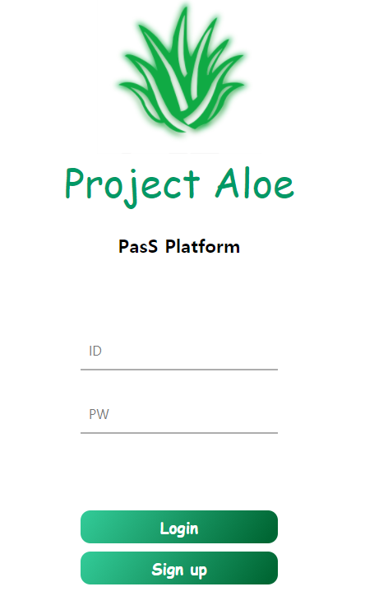
4
04 주요기능 소개
로그인 페이지
로그인 방식
사용자입력
login.php
POST
ID와 일치하는 정보 확인
비밀번호 확인
SESSION_START()
ID,div
SESSION
DB
사용자가 아이디와 비밀번호를 입력하면 이를 login.php로 전송
Login.php에서는 입력된 ID값을 사용하여 비밀번호와 권한을 검색
Php의 password_verify함수를 이용하여, 입력된 값과 DB에 저장된 비밀번호가 일치하는지 확인
일치하면 입력된 ID와 DB에서 받아온 권한을 session값에 입력시킴
모든 과정이 완료되면 index.php로 이동

Slide 24
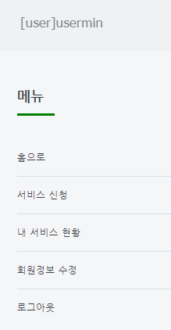
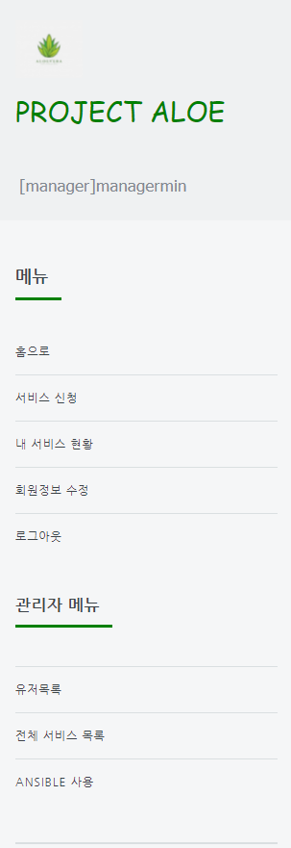
4
04 주요기능 소개
로그인 페이지
로그인 방식
유저로 로그인
관리자로 로그인
로그인시 얻은
SESSION[‘div’] SESSION[‘id’] 값을 사용
기본 메뉴구성
-관리자와 유저 모두 확인 가능
관리자 메뉴
-관리자로 로그인 시에만
나타나게된다

Slide 25
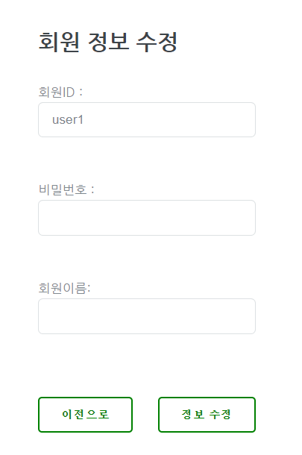
4
04 주요기능 소개
회원정보 수정
회원 정보 수정
유저 정보수정
로그인한 유저는 원하는 경우 DB에 등록 되어있는 자신의 정보를 수정할 수 있다.
세션 값을 사용하여 자신의 정보만 수정하도록 하였음
변경할 수 있는 정보는 다음과 같다.
(id는 readonly옵션을 통해서 수정할 수 없도록 설정하였음)
1.비밀번호의 수정
2.회원 이름
3.유저의 권한(매니저의 경우에만 사용가능)
수정이 완료되면 php를 통해 DB정보를 수정하게 된다.

Slide 26
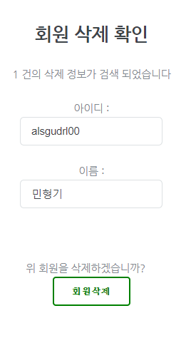
4
04 주요기능 소개
회원 삭제
회원 정보 삭제
유저 삭제
유저삭제는 관리자만 가능하도록 설정하였음
Mysqli_query문을 통해 DB에서 정보를 삭제함
만약 자기자신을 삭제하는 경우 자동으로 로그아웃 되어
로그인페이지로 이동되도록 설정

Slide 27

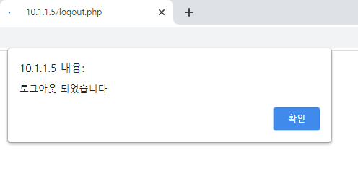

4
04 주요기능 소개
로그아웃
로그아웃 기능
로그아웃 버튼을 누르면 다시 로그인 페이지로 넘어가게 되며,
기존에 가지고있던 세션 값을 지우고 알림을 표시함
이후, 다시 로그인하면 이전에 있던 세션을 삭제(session_destroy();) 하고 다시 세션 값을 받아온다.

Slide 28
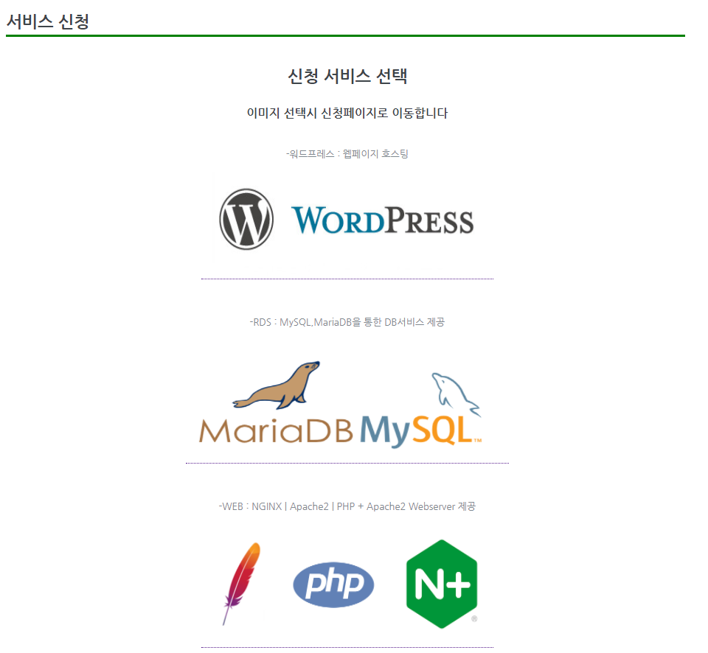
4
04 주요기능 소개
서비스 신청하기
서비스 구분
WordPress
-Wordpress + DB를 같이 제공
-생성시 DB정보 수정 가능
-KVM1에서 생성
RDS
-외부에서 접속가능한 DB서비스를 제공
-MariaDB 와 MySQL중 선택 가능
-KVM2에서 생성
WEB
-웹서버 동작을 위한 Web서비스 제공
-Nginx와 Httpd(Apache)가 제공되며
Apache의 경우는 PHP포함
-KVM2에서 생성
<서비스 신청 페이지>

Slide 29
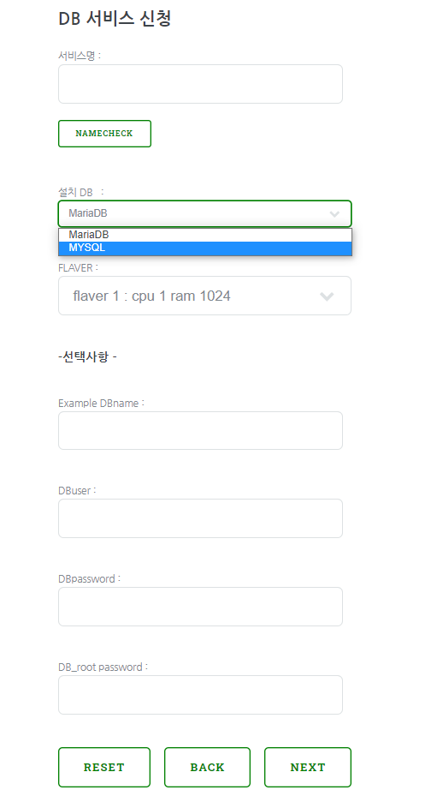
4
04 주요기능 소개
서비스 신청하기
서비스 신청 페이지
선택옵션 구분
서비스명 중복체크
-DB상에서 오류가 발생하지않도록 서비스명을 각각 다르게 설정
-회원가입페이지에서 사용했던 기능과 동일하게 작동
선택 옵션 1
-서비스를 제공할 인스턴스의 Flaver를 선택가능
-RDS와 WEB서비스의 경우 원하는
선택 옵션2
-DB와 WordPress의 경우 YML파일에서 환경변수를 지정할 수 있음
-유저는 원하는 대로 Dbname , DB_user등의 값을 변경 가능함
만약 비워진 상태로 진행하면 기본값으로 설정

Slide 30
4
04 주요기능 소개
서비스 신청하기
사용 스크립트
KVM1
KVM2
WordPress
RDS
WEB
Installvm_wp.sh
Ipchange.sh
Installvm_db.sh
Installvm_wep.sh
공통 : Ipchange.sh
KVM1,2 에는 각 서비스별로 쉘 스크립트 파일이 나누어져 있음
Php에서 받은 POST값을 위치 파라미터($1,$2 등)으로 사용하여 변수로 할당
Ipchange.sh 은 인스턴스 생성시 업로드하여, 부팅하면 자동실행하도록 설정

Slide 31
4
04 주요기능 소개
서비스 신청하기
쉘 스크립트 기능 설명
1.Flaver 결정
POST로 받은 Flaver값을 통해 virt-install에 사용할 vcpus, vram 등을 결정
2.IP 결정
서비스 별로 나누어진 대역에 따라 인스턴스의 IP 및 외부 인터페이스에 추가 시킬 IP를 결정
삭제과정에서 발생할 수 있는 IP 중복 문제를 체크
3. yml파일 환경변수 설정
DB 혹은 WordPress의 경우 사용자가 환경변수를 입력이 가능(DB_USER,DB_PASSWORD등)
이를 입력값에 맞도록 설정하고 만약 입력이 없었다면, 기본 설정 값 으로 yml파일 변경

Slide 32
4
04 주요기능 소개
서비스 신청하기
쉘 스크립트 기능 설명
4. KVM인스턴스 생성
인스턴스 생성시 저장되어있는 샘플 이미지를 복사하여 사용
설정에 필요한 내용을 Ipchange.sh에 기록한 뒤, virt-customize로 업로드하여 실행시킴
Ipchange.sh에는 IP의 변경, Docker cluster join, cAdvisor 컨테이너 배포 등의 내용이 포함
5. 외부 인터페이스에 IP추가 및 Port Fowarding
이전 과정에서 얻은 내부 IP를 가지고 외부에 노출시킬 IP를 결정
외부에 노출시킬 IP를 각 KVM들의 외부 연결용 인터페이스에 추가
Iptables를 통해 해당 IP로 들어오면 인스턴스로 연결되게끔 Port Fowaridng 설정
Portfowarding내용은 하나의 파일로 만들어 저장됨

Slide 33
4
04 주요기능 소개
서비스 신청하기
쉘 스크립트 기능 설명
6.컨테이너 배포에 사용할 yml파일 변경
서비스 생성시 사용되는 yml파일은 샘플 파일을 복사하여 수정해서 사용
사용자가 선택한 옵션에 따라 컨테이너 배포에서 사용될 yml파일을 수정
7. 랜덤 포트 설정
KVM인스턴스와 KVM은 Clustering 구성이 되어있으므로 ingress네트워크에 하나의 포트만 연결 가능
포트가 겹치지 않도록 설정하기위하여 , 랜덤하게 포트를 뽑아내는 작업을 진행
각 서비스별로 대역을 다르게 하여 포트가 겹치는 상황을 방지
8. 입력값을 DB에 입력
지금까지 얻은 입력값을 토대로 DB에 서비스의 정보를 입력
DB에는 Vmname, port, Ip, 서비스 종류, KVM의 hostname 등의 정보가 입력된다.

Slide 34
4
04 주요기능 소개
서비스 신청하기
쉘 스크립트 기능 설명
9. Ansible, Prometheus 설정파일에 IP추가
인스턴스의 IP와 Node_exporter(9100)용 포트, cAdvisor(8080)용 포트를 Prometheus.yml파일에 추가함
Ansible의 hosts파일에 서비스 구분에 따라 IP를 추가시킴
10. Docker stack을 이용한 컨테이너 배포
수정된 yml파일을 이용, docker stack을 통하여 컨테이너 배포
컨테이너 배포는 hostname을 기준으로 하여 배포함
먼저 인스턴스가 worker node로 추가되었는지 확인 , 만약 추가가 아직 안되었다면 추가되기까지 대기한 뒤에 배포를 진행
11. ssh-copy-id 진행
사전에 KVM1,2에는 ssh-keygen을 진행하였음.
Ansible사용을 위해 ssh-copy-id를 진행
쉘스크립트를 통해 진행하기위하여 expect를 사용함

Slide 35

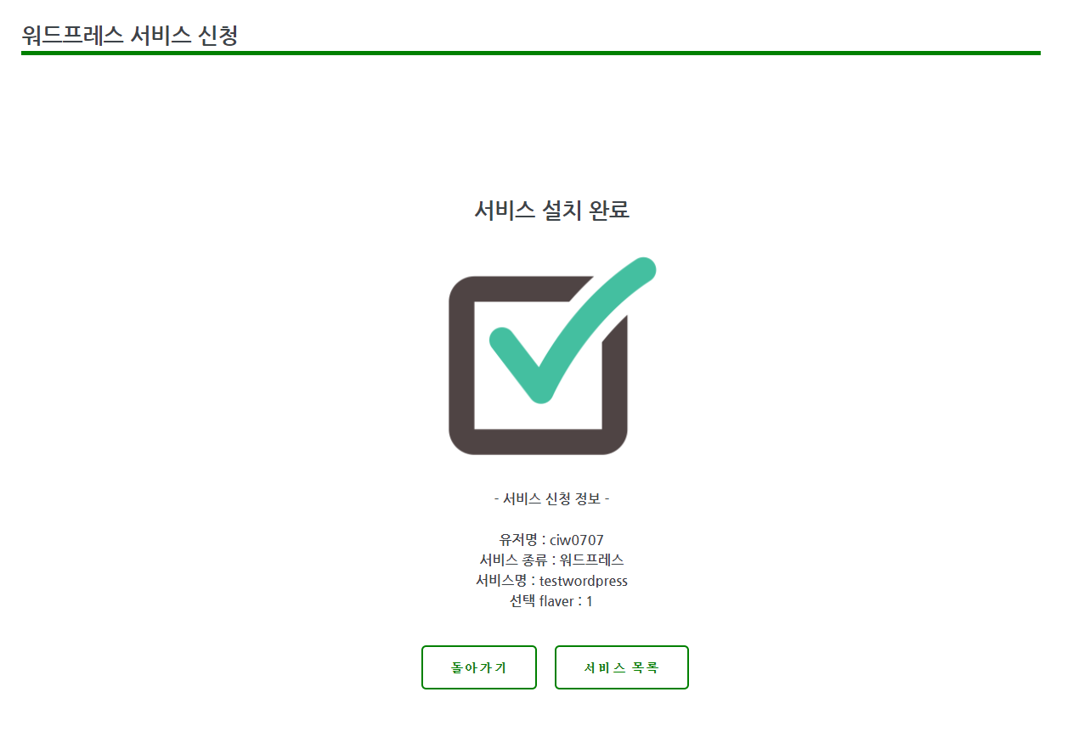
4
04 주요기능 소개
서비스 신청하기
서비스 신청 페이지
Ob flush 함수를 통해 로딩페이지를 출력
로딩페이지는 input type=hidden을 사용하여 서비스 생성 페이지로 사용자 입력값 전송
SSH를 통해 kvm1,2에 서비스 생성 쉘스크립트를 실행하도록 명령함
생성이 완료되면 선택한 정보를 보여주고 서비스목록으로 이동 가능

Slide 36
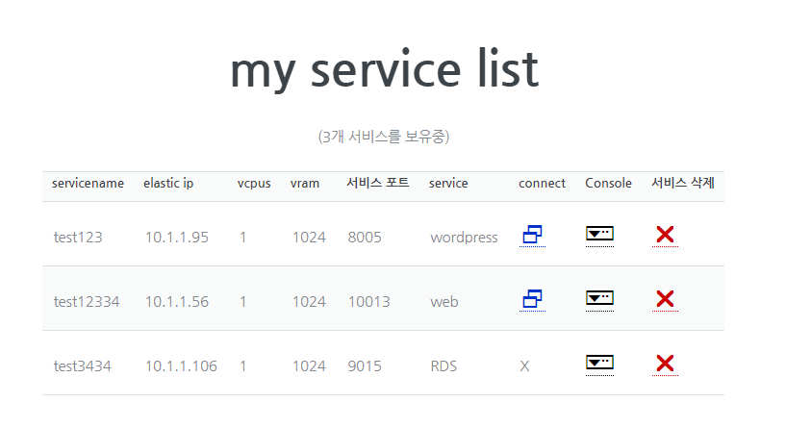
4
04 주요기능 소개
서비스 목록 확인
내 서비스 목록 확인
서비스명
- 서비스 이름 출력
- DB vmtbl에서 vmname 값 출력
CPU / RAM 스펙
- 사용자가 선택한 Flaver에 따라 cpu와 ram이 결정되어 출력됨
Connect / Console / 서비스 삭제
- Connect 버튼 클릭시 wordpress/web 서버로 연결
- DB는 X 표시
- 서비스 삭제 버튼 클릭 시 서비스 삭제 페이지 연결
- Console로 접속하면 shellinabox를 통해 웹에서 ssh접속
(user1으로 접속이 가능하며 직접 root 로그인은 불가 > sudo 사용가능)
외부 IP
- 외부 IP 출력
- 실제론 내부에 있지만 포트포워딩하여 IP 출력

Slide 37
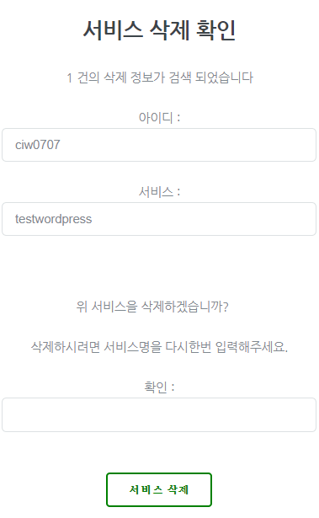
4
04 주요기능 소개
서비스 삭제하기
서비스 삭제하기
아이디
- 해당 서비스를 삭제하려는 유저 ID
-readonly로 설정
서비스
- 삭제하려는 서비스 이름
- readonly로 설정
삭제 확인
- 삭제하려는 서비스 이름 입력 칸
- 서비스 이름을 입력하게 해서 실수로 삭제하는 일이 없도록 함
서비스 삭제 버튼
- 서비스 삭제 버튼 클릭 시 삭제 작업 진행
- 삭제 로딩 페이지로 연결
- 서비스 삭제 는 KVM1,2에 존재하는 destroy.sh 을 실행시켜 진행

Slide 38
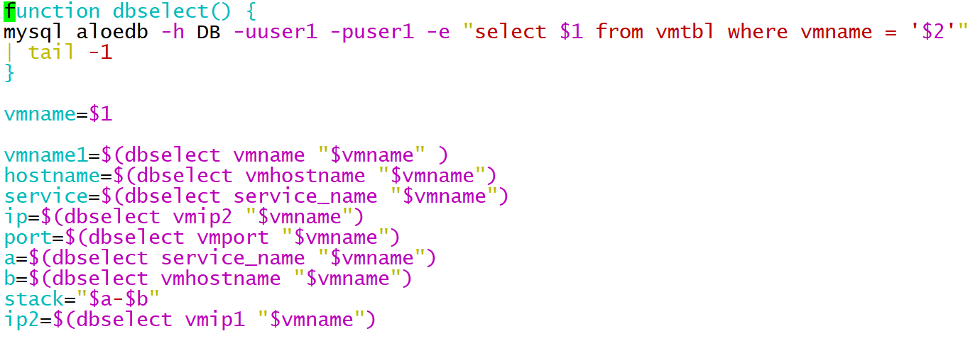
4
04 주요기능 소개
서비스 삭제하기
서비스 삭제 쉘스크립트
삭제용 쉘 스크립트 기능
서비스 삭제용 쉘 스크립트에서는 DB정보를 이용하여 삭제를 진행
모든 정보들은 DB를 통해 값을 가져와야 하므로
함수로 지정하여 사용하였음
삭제 순서
1. virsh destroy/undefine
2. KVM인스턴스 이미지 삭제
3. Docker stack 과 Docker node 정보 삭제
4. Port forwarding 및 추가된 IP삭제
5. DB 정보삭제
6. Ansible/hosts 및 Prometheus.yml에 기록된 IP삭제

Slide 39
4
04 주요기능 소개
관리자용 페이지
관리자 메뉴 목록
관리자용 페이지의 메뉴
유저 목록
전체 유저 목록을 확인 가능하며 수정 삭제가 가능
전체서비스 목록
현재 실행되고 있는 모든 서비스와 KVM1,2의 정보를 모니터링 가능
ANSIBLE 사용
Ansible을 통한 서비스별 혹은 KVM별 전체 명령이 가능한 페이지

Slide 40
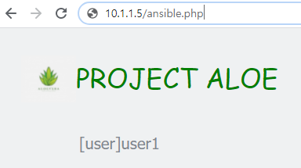
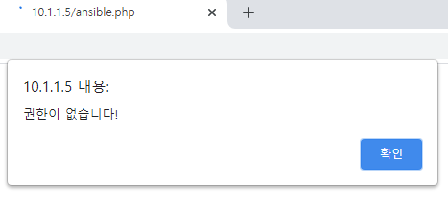
4
04 주요기능 소개
관리자용 페이지
유저의 접속을 차단
관리자용 메뉴에는 비교적 강한 권한을 가진 페이지들이 존재하고 있어
유저의 접근을 막을 필요성이 있음
만약 유저가 페이지의 주소를 알아내어 고의적으로 매니저용 페이지에 접근 하는 경우를 차단하기위해 세션 값을 비교하여 접속을 허용

Slide 41
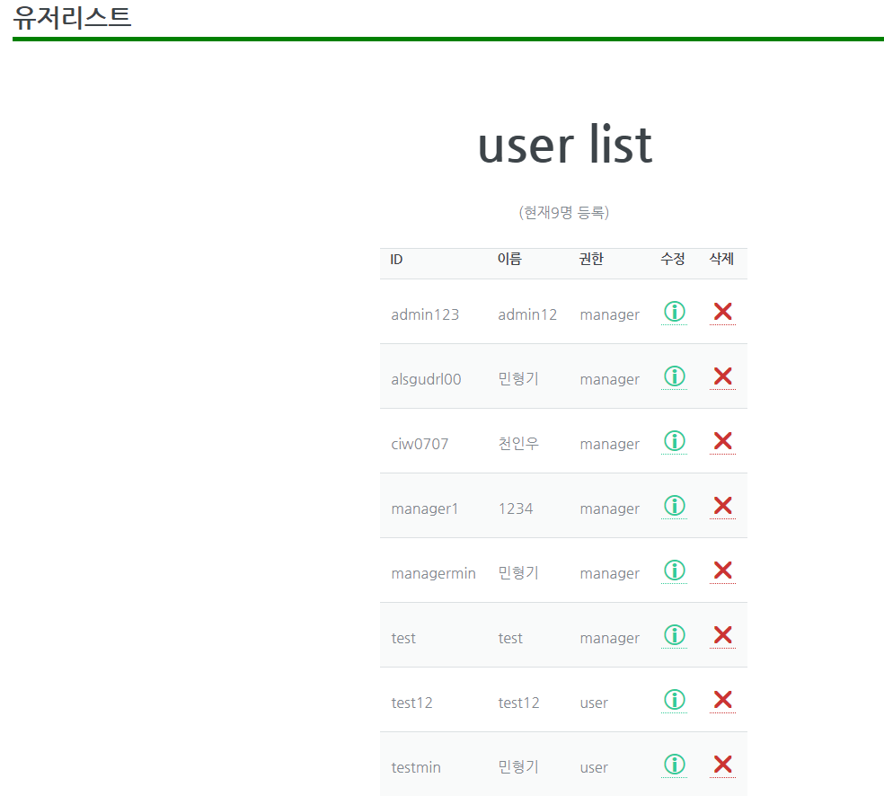
4
04 주요기능 소개
관리자용 페이지
전체 유저 목록
매니저는 유저와는 다르게 자신이 아닌
회원정보를 수정 및 삭제가 가능
유저의 삭제는 매니저만 가능하도록 설정
삭제할 회원의 이름과 아이디를 확인하도록 한 뒤 삭제를 진행

Slide 42
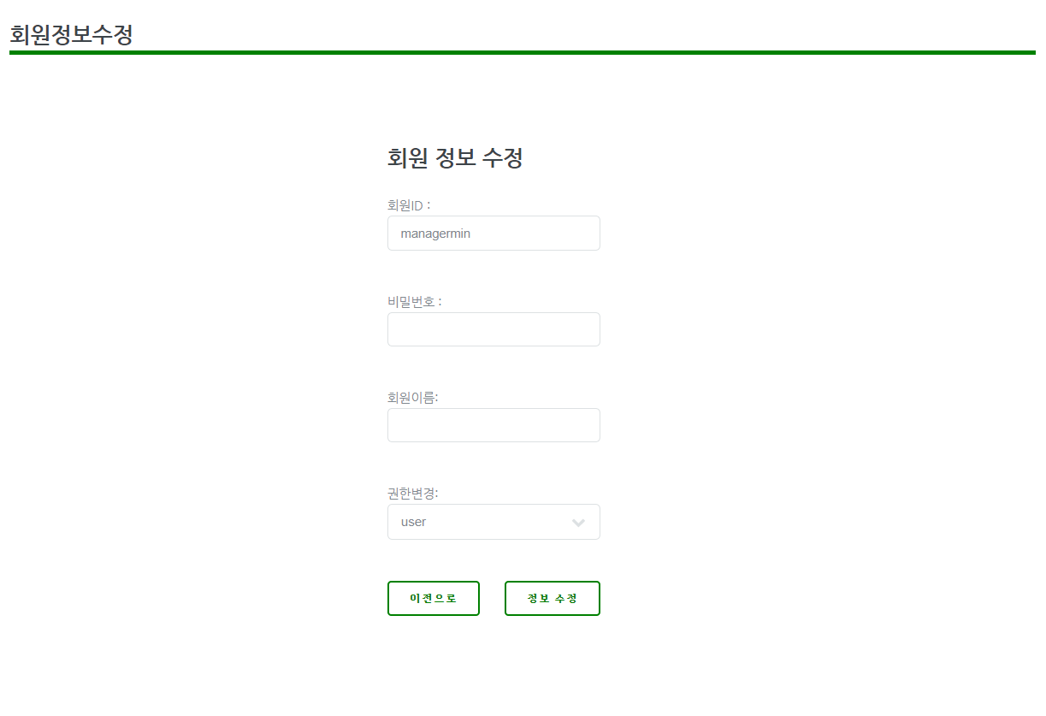
4
04 주요기능 소개
관리자용 페이지
전체 유저 목록
<관리자 용>
<유저 용>
또한 관리자용 페이지에서는 해당유저의 권한을 유저 혹은 관리자로 변경가능

Slide 43
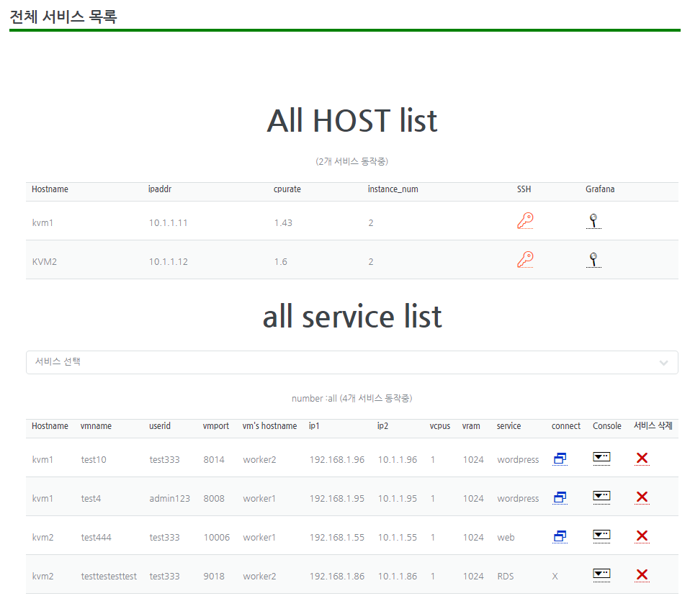
4
04 주요기능 소개
관리자용 페이지
전체 서비스 목록
Crontab을 통해
1분마다 cpurate와
인스턴스 개수를 갱신
KVM1,2의 모니터링 페이지 접속
Shellinabox로
웹에서 ssh접속
(root 접속 허용)
서비스종류를
선택해서 확인 가능
내 서비스 목록에서의
모든 기능을 구현

Slide 44
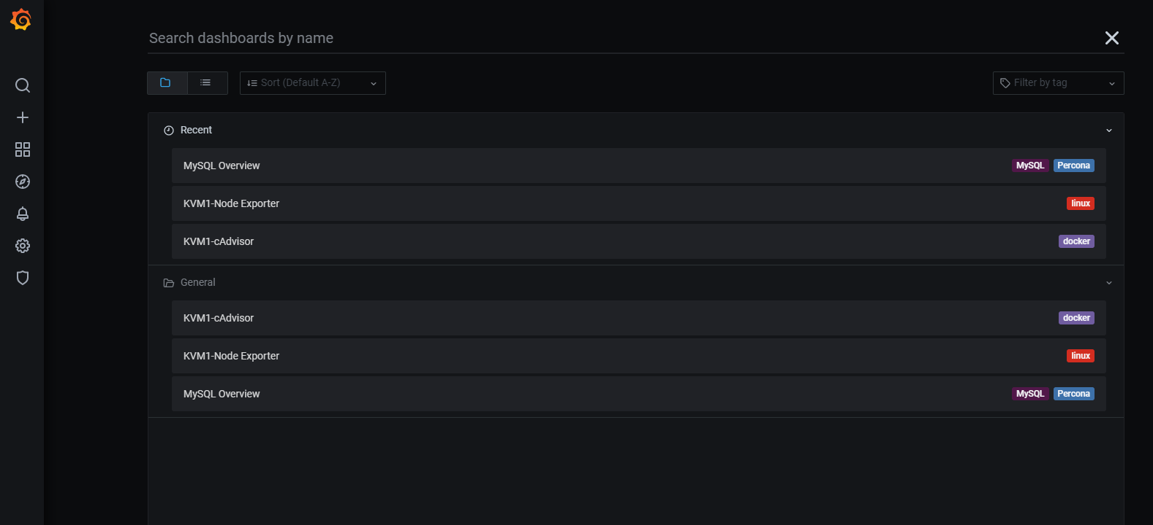
4
04 주요기능 소개
관리자용 페이지
모니터링 페이지-Grafana
KVM1,2에는 Prometheus/Grafana가 설치되어 있어
연결된 인스턴스들의 서버 상태, Container상태를 확인가능
또한 MySQL_Exporter를 통해 DB의 동작상태도 점검이 가능함

Slide 45
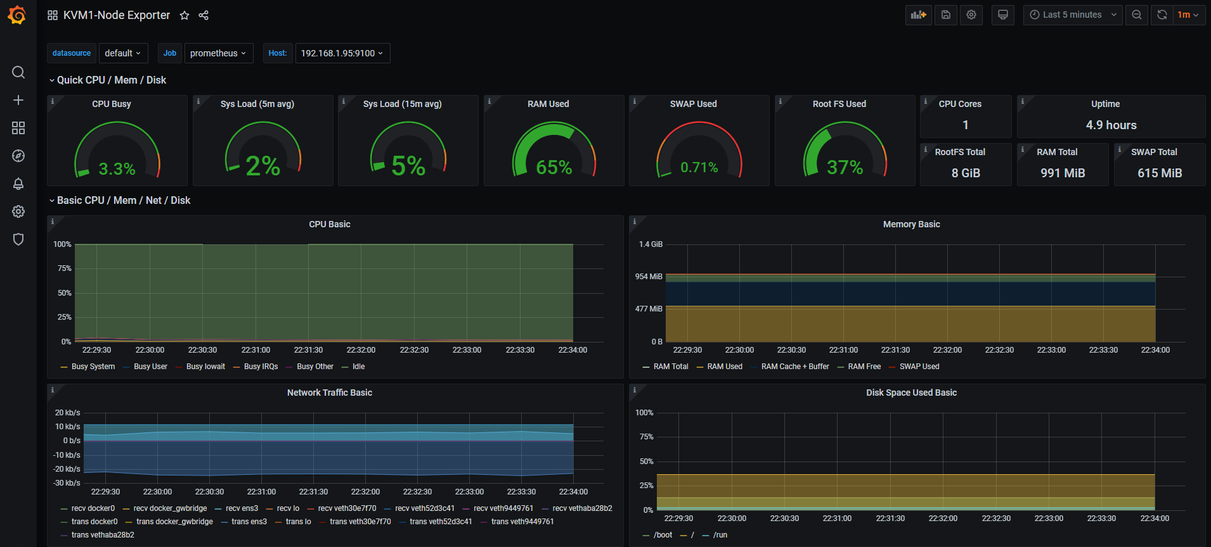
4
04 주요기능 소개
관리자용 페이지
모니터링 페이지-Grafana
-Node_Exporter
Node_Exporter
생성된 인스턴스의 상태정보를 제공
9100번 포트를 통해 모니터링 정보를 전송
Node_Exporter는 샘플용 이미지에
미리 설치한 뒤 사용

Slide 46
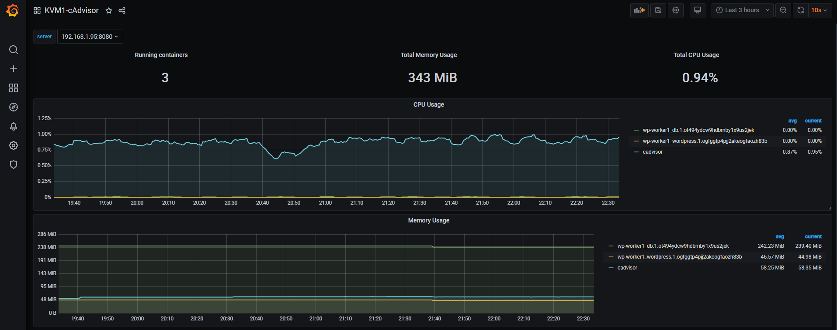
4
04 주요기능 소개
관리자용 페이지
모니터링 페이지-Grafana
-cAdvisor
현재 인스턴스에서 동작하고 있는 Docker Container상태 정보를 제공
8080포트를 통해 모니터링 정보를 전송
cAdvisor는 virt-install시 upload하는 ipchange.sh에서 docker run을 통해 컨테이너로 배포시킴

Slide 47
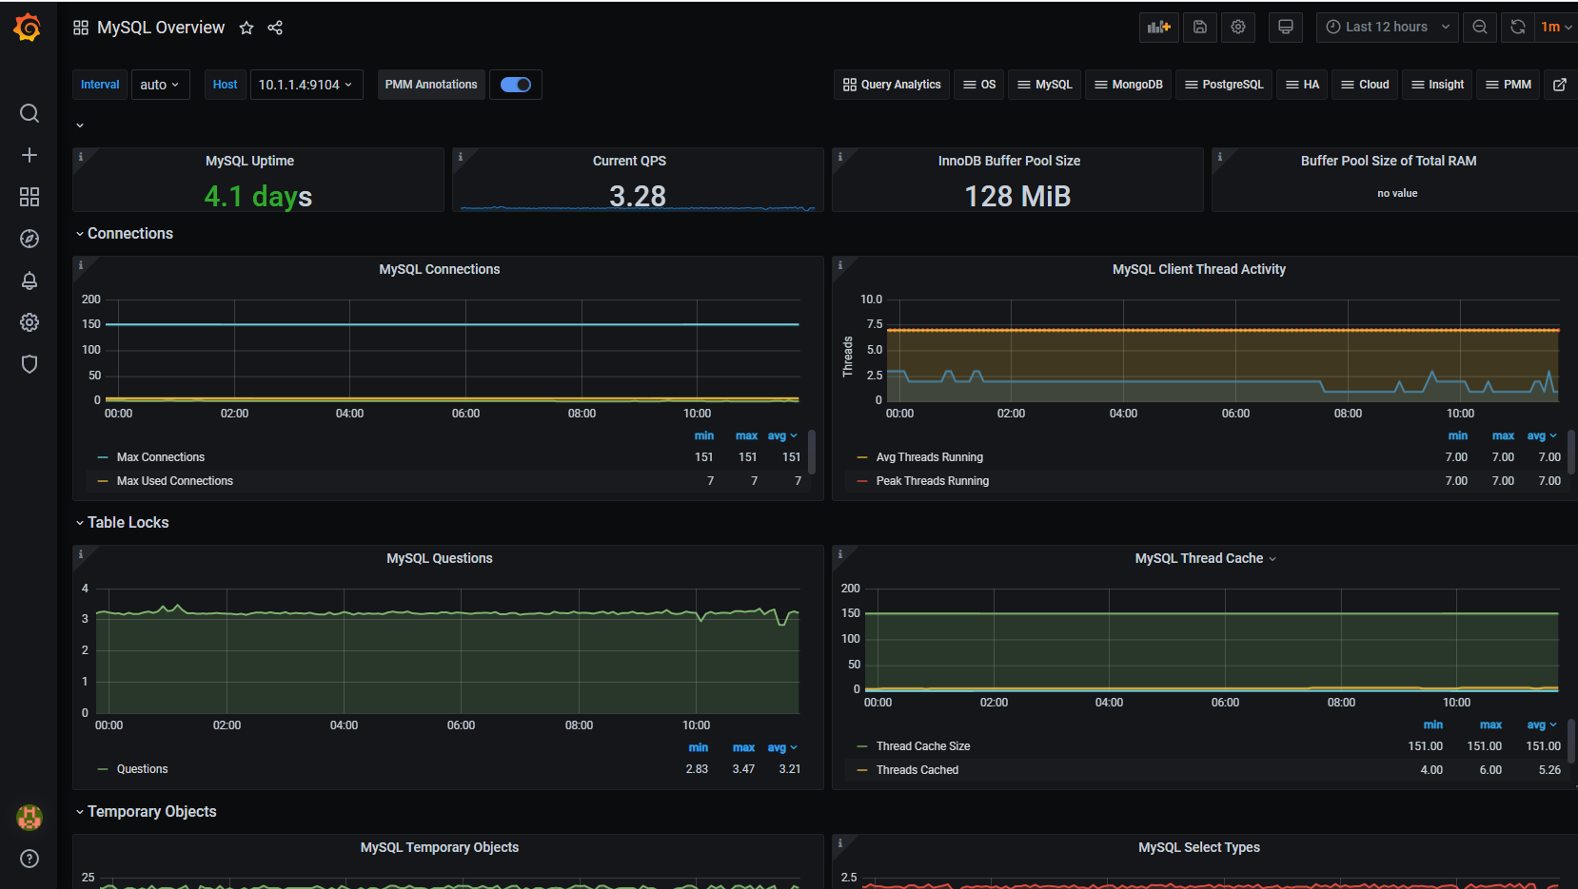
4
04 주요기능 소개
관리자용 페이지
모니터링 페이지-Grafana
-MySQL_Exporter
MySQL_Exporter
웹서버 동작에 DB와 연관된 동작이 많이 발생
> DB서버의 상태 모니터링 필요성 대두
9104번 포트를 이용해 모니터링 정보를 전송
DB서버에 MySQL_Exporter를 설치 후 Prometheus.yml 파일에 DB서버의 9104포트를 추가하여 연결시킴

Slide 48
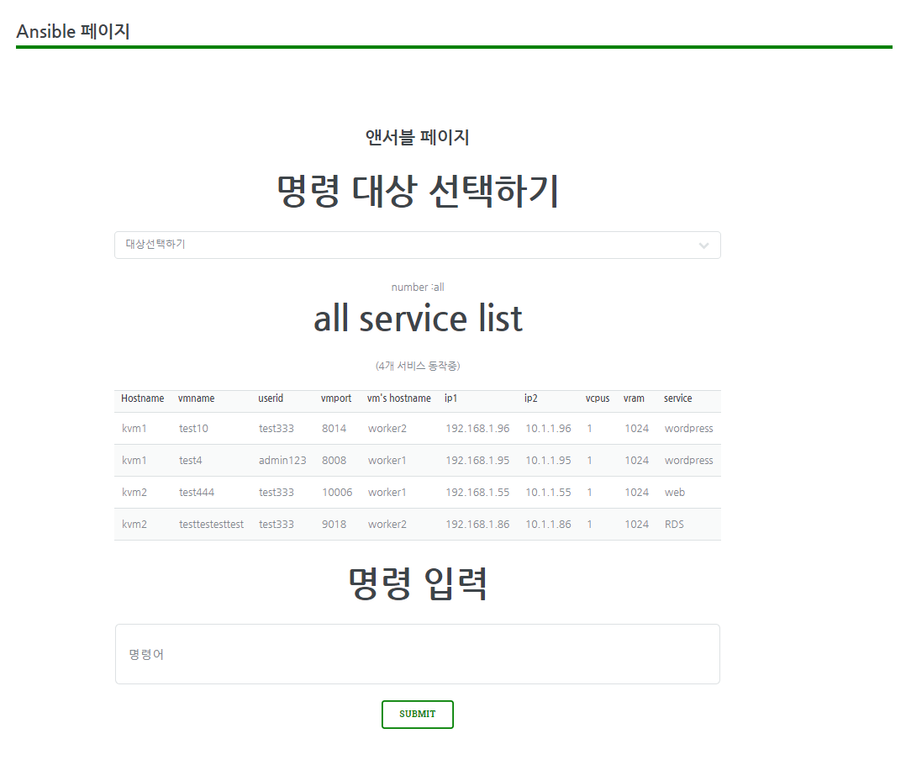
4
04 주요기능 소개
관리자용 페이지
Ansible 페이지
Ansible 작동 페이지
서비스를 제공하는 도중
전체 인스턴스 혹은 특정서비스에
패키지 설치나 상태확인 등
전체 명령을 내려야하는 경우 사용가능
특정 서비스 혹은 KVM1,2 전체 인스턴스를
선택하여 명령을 입력하여 전송하고
결과를 출력해줌

Slide 49
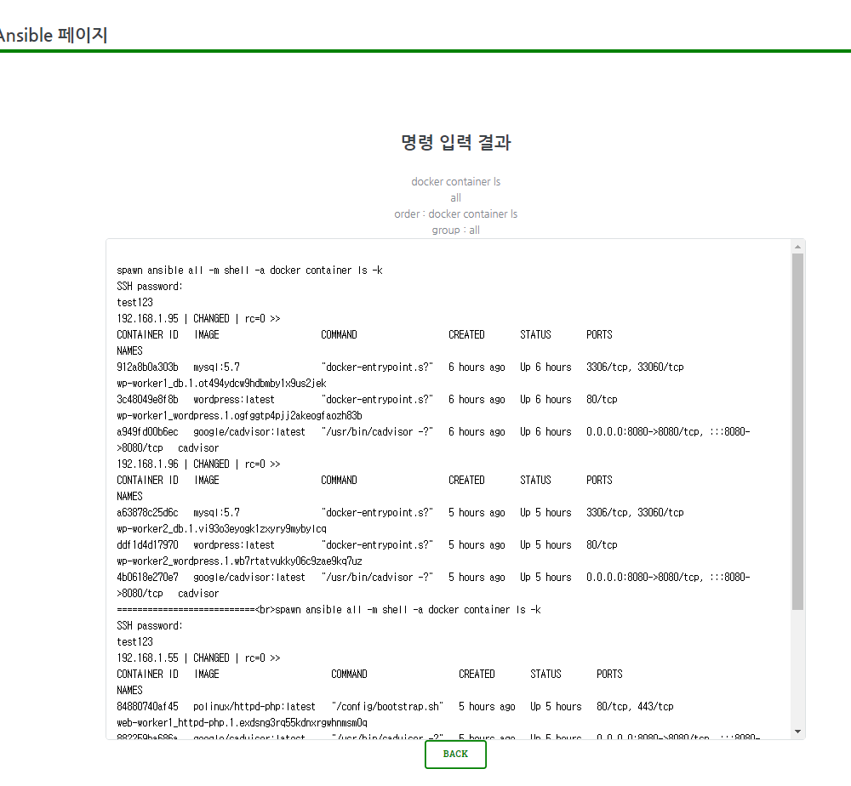
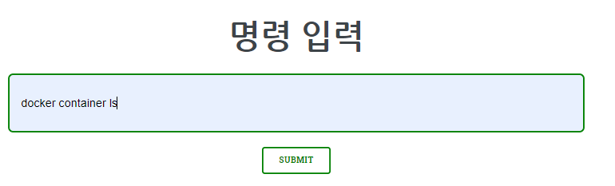

4
04 주요기능 소개
관리자용 페이지
Ansible 페이지

Slide 50
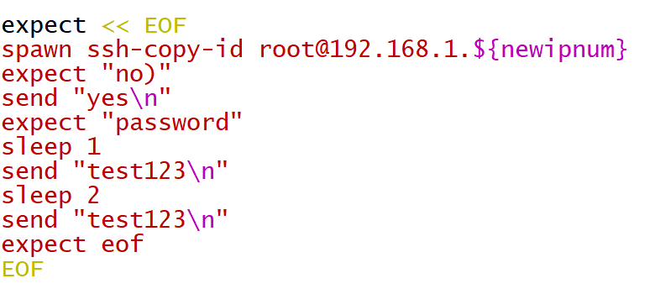
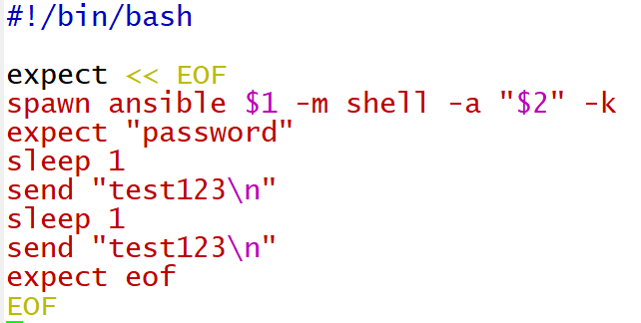
4
04 주요기능 소개
관리자용 페이지
Ansible 페이지- Expect
Expect란 ?
CLI 상호작용 자동화 프로그램
SSH, SFTP, SSH 작업 등 자동화 가능
Expect 패키지 설치필요
(yum –y install expect)
Bash 스크립트에서도 사용가능
프로세스가 실행되는 경우 사용자의 입력을 하는 것 처럼 처리가 가능 ex) mysql, ssh 등
주요 명령어
1.Spawn : 특정 명령을 호출
2. Expect : 프로세스로부터 특정 문자열을 기다림
3. Send : 문자열을 프로세스에 보냄
사용 예시)
<ssh-copy-id에 사용>
<ansible에 사용>

Slide 51
5
5
05
Project Aloe : PaaS Platform
시연 영상

Slide 52
5
시연영상

Slide 53
6
6
06
Project Aloe : PaaS Platform
마치며

Slide 54
6
마치며
구분 | 내용
프로젝트 수행상 어려움 극복 사례 | Front end를 진행하면서 웹 구성 요소를 단순히 적용하면 구현되는 줄 알았으나, 생각 보다 css파일 이 복잡하게 구성 되어 있어 어려움을 겪었음 여러가지 검색과 팀원들간의 소통을 통해서 문제를 해결할 수 있었음
 | KVM1에서 Grafana 가 제대로 작동하지 않는 문제가 발생함 이를 해결하기 위해 Grafana와 Prometheus.yml 파일을 다시 설정하였고 또한 node_exporter의 설치를 다시 진행함으로써 문제를 해결하였음
 | Ansible페이지의 구현을 위해서 인스턴스들간의 통신이 필요하였고, GRE터널 등 여러 방법들을 고려하였으나 문제점들이 발생하여 적용할 수 없었음 PHP를 통한 알고리즘 설정을 통해 원하는 대로 페이지를 동작시킬 수 있게 하였음
프로젝트에서 아쉬운 부분 | Gre터널을 구성해서 KVM1과 KVM2의 인스턴스 간의 연결을 구성하려 했으나 virt-builder와의 충돌 문제가 발생하여 구성하지 못하였음
 | KVM1이 하드디스크에 설치되면서 KVM2에 비해 처리 속도가 느린 문제가 있었으며 KVM2는 SSD에 설치했지만 KVM1에 비해 실제 컴퓨터 용량이 부족한 문제가 발생
 | 서비스에서 web전용 서버를 따로 구성하여 분리하고 싶었으나, 환경문제로 인해 진행하지 못하였다
 | Crontab작업을 통해 cpu사용률에 따라서 다른 서버에 서비스를 올리는 것을 구상하였으나 시간부족 문제로 진행하지 못하였음
 | 비대면 수업으로 인해 순서대로 팀원이 빠진 채로 프로젝트를 진행하다 보니 소통이 원활하지 못할 때가 있었다.

Slide 55
6
마치며
구분 | 내용
프로젝트를 통한 진로설계, 취업분야 탐색 및 결정 등 도움 | 생각보다 많은 오픈소스 소프트웨어가 있었으며 이러한 오픈소스들을 설치하고 적용하는 과정을 통해 오픈소스를 이용하는 경험을 얻게 되어 도움이 되었습니다. 쉘프로그래밍과 PHP를 통한 프로그래밍을 진행하는 동안 많은 흥미를 느낄 수 있었습니다. 이후 취업활동을 하는 데 있어, 개발 분야를 고려하면 좋을 것이라는 생각을 하였습니다. 여러 기능을 통합하여 서비스를 제공하는 웹 서버를 구현하면서 PaaS 서비스에 대한 이해도를 늘릴 수 있었고, 향후 취업활동에 있어 큰 도움이 될 것 이라 생각됩니다.

